Slide 1
ASCULTAREA DE CUVÂNTUL LUI DUMNEZEU
Studiul 13 pentru 27 iunie 2020

Slide 2
„Fiţi împlinitori ai Cuvântului, nu numai ascultători, înşelându-vă singuri.”
Iacov 1:22)

Slide 3
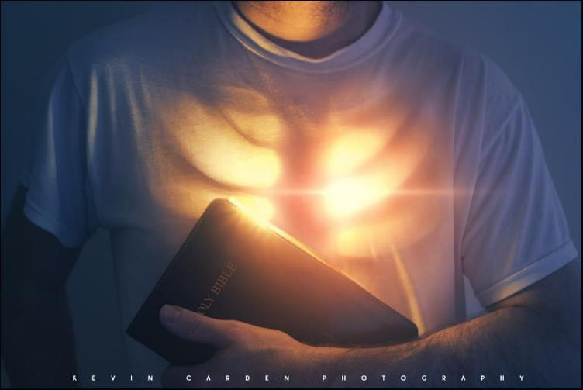
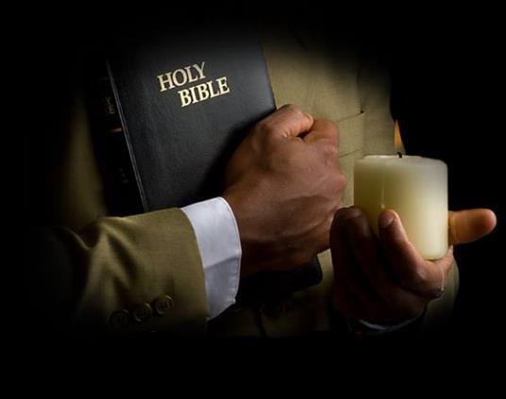
Obiectivul oricărui studiu biblic este mai mult decât obţinerea de cunoştinţe mentale. Dacă se realizează corect, va conduce la ascultarea inimii. Este o ascultare mai profundă şi mai semnificativă decât simpla conformitate exterioară. Va conduce la o fidelitate sinceră faţă de voia lui Dumnezeu.
Adevărurile Scripturii nu sunt doar pentru a fi crezute, ci sunt – în special – pentru a fi trăite.
Să permitem Duhului Sfânt să lucreze.
Să aplicăm Biblia în viaţa noastră.
Să acceptăm întreaga Scriptură.
Să interiorizăm Biblia:
Să-i oferim timp.
Să o memorăm.

Slide 4
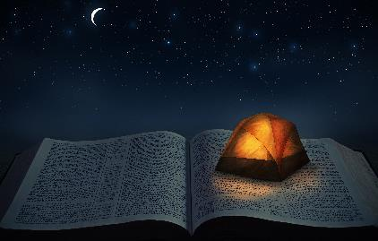
SĂ PERMITEM DUHULUI SFÂNT SĂ LUCREZE
„ca să fiţi fără vină şi curaţi, copii ai lui Dumnezeu, fără cusur, în mijlocul unei generaţii corupte şi pervertite, în care străluciţi ca nişte lumini în lume” (Filipeni 2:15)
Ne luminează mintea (Ioan 14:26)
Ne conduce la Isus (Ioan 15:26)
Ne ghidează spre adevăr (Ioan 16:13)
Ne duce la ascultare (Filipeni2:13)
Ne dă speranţă şi încredere (Romani 5:5)
Ne aduce bucurie (Romani 14:17)
Ne umple de dragoste (Galateni 5:22)
Duhul Sfânt…
Filipeni 2:12 ne invită să ne ocupăm de mântuirea noastră. Cum putem face acest lucru?
După Pavel, studiul Cuvântului lui Dumnezeu trebuie să producă schimbări semnificative în viaţa noastră (v. 14-16).
Pentru ca aceste schimbări să se realizeze, trebuie să lăsăm Duhul Sfânt să lucreze. De ce? „căci Dumnezeu este Cel Ce lucrează în voi şi voinţa şi înfăptuirea după buna Lui plăcere.” (v. 13).

Slide 5
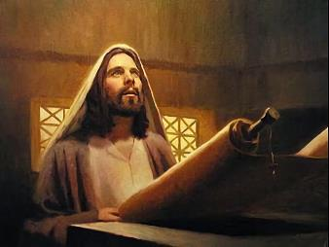
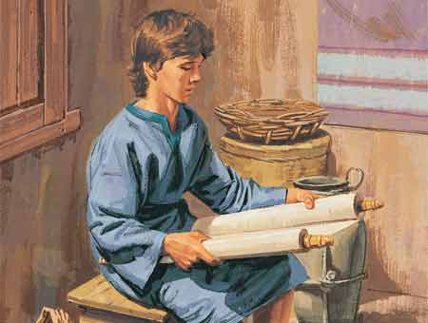
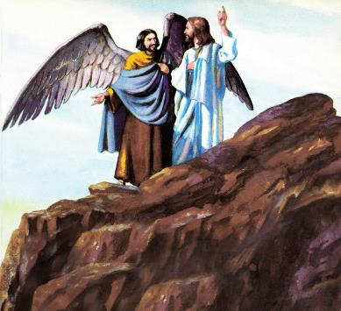
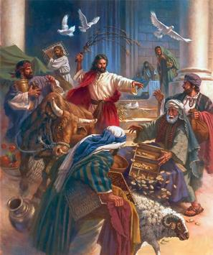
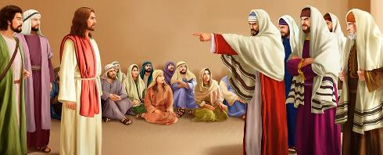
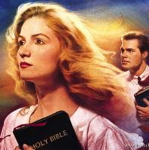
SĂ APLICĂM BIBLIA ÎN VIAŢA NOASTRĂ
„Isus i-a zis: Ce este scris în Lege? Ce citeşti acolo?” (Luca 10:26)
Trebuie să urmăm exemplul Celui care a spus: „Învaţaţi de la mine” (Matei 11:29).
Isus a studiat şi interiorizat Scripturile în aşa fel încât a fost capabil să le folosească şi să le aplice corect în diferitele evenimente ale vieţii sale.
El a folosit Scripturile când a fost ispitit, ca o justificare pentru a alunga negustorii din Templu, ca răspuns la întrebări dificile ...
El a văzut împlinirea Scripturilor în evenimentele care au loc în jurul lui (Marcu 14:27).
În acelaşi mod, trebuie să aplicăm Biblia atunci când luăm decizii, când acţionăm, când interpretăm evenimente, când Îl împărtăşim pe Hristos cu alţii ...

Slide 6
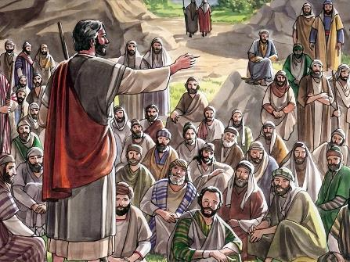
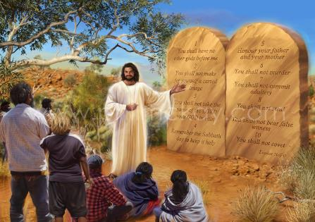
SĂ ACCEPTĂM ÎNTREAGA SCRIPTURĂ
„Aţi auzit că s‑a zis: «Ochi pentru ochi şi dinte pentru dinte» Dar Eu vă spun să nu vă împotriviţi celui ce vă face rău. Ci aceluia care te loveşte peste obrazul drept, întoarce‑i‑l şi pe celălalt.” (Matei 5:38-39)
Unii cred că Isus a respins părţi din Vechiul Testament, înlocuindu-le cu noi porunci („Dar vă spun”).
Departe de a le respinge, ceea ce a făcut Isus a fost să dea un sens mai larg şi mai corect acestor părţi.
El însuşi a lămurit că nu venise „să schimbe Legea sau profeţii” (Matei 5:17). Niciodată nu a fost intenţia Lui să accepte unele părţi ale Bibliei şi să respingă altele.
În mod similar, nimeni nu este împuternicit să decidă ce este inspirat sau util în Biblie şi ce nu. „Toată Scriptura este insuflată de Dumnezeu şi de folos” (2 Timotei 3:16).

Slide 7
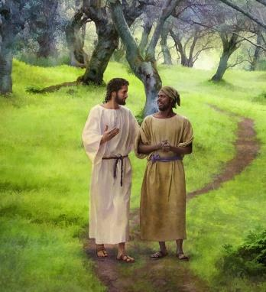
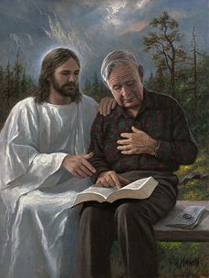
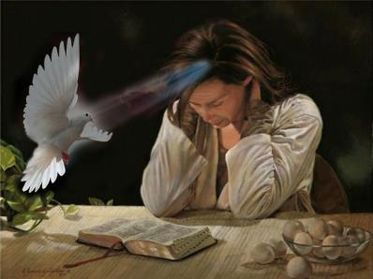
SĂ-I DEDICĂM TIMP
„Opriţi‑vă şi recunoaşteţi că Eu sunt Dumnezeu!” (Psalmi 46:10)
Cum putem cunoaşte mai bine o persoană? Petrecând timp cu ea!
Cum putem să-l cunoaştem mai bine pe Isus? Petrecând timp cu El!
Trebuie să punem deoparte un timp special pentru a- L căuta pe Isus prin studiul Bibliei şi rugăciune.
Nu o lectură rapidă şi superficială a Bibliei
ne va ajuta să descoperim adevărurile pe care le conţine. Trebuie să o citim încet, să medităm la ea, să lăsăm Duhul să ne vorbească şi
să ne lumineze.
Agenda noastră ar trebui să includă un timp zilnic pentru studiu şi rugăciune. În acest fel, gândurile noastre vor fi conectate la Sursa Vieţii şi Îl vom reflecta pe Isus în viaţa noastră.

Slide 8
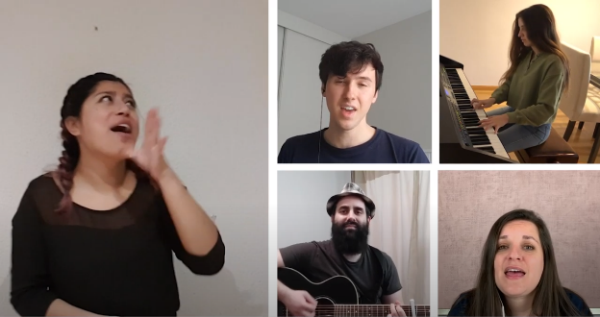
Să memorăm cuvântul
„Strâng Cuvântul Tău în inima mea, ca să nu păcătuiesc împotriva Ta.” (Ps. 119:11)
Ce avantaje avem prin memorarea textelor biblice?
Le putem aplica în diferite circumstanţe.
Influenţează ceea ce gândim şi facem.
Ne îndreaptă gândurile către Dumnezeu
Ne protejează de înşelăciuni şi interpretări false.
Le putem cita la nevoie, chiar şi atunci când nu avem o Biblie la îndemână.
Ne ajută să luăm decizii.
Ne apără de ispite.
Printre modalităţile de memorare a Bibliei, învăţăturile şi poveştile sale, muzica este, fără îndoială, una dintre cele mai eficiente.
Cântând imnuri şi cântece spirituale, adevărurile Bibliei devin fixate în mintea noastră. Mai mult, ele sunt o sursă de încurajare şi speranţă (Efeseni 5:19).

Slide 9
„Ar trebui să existe un interes viu şi crescând în a-şi ocupa mintea cu adevărurile biblice. Cunoştinţa astfel acumulată va fi o putere împotriva răului. Deşi sufletul va fi asaltat de ispite, va avea credinţă puternică în Isus datorită cunoaşterii Lui, Cel ce ne-a chemat la slavă şi evlavie.”
E.G.W. (Sfaturi pentru lucrarea Școlii de Sabat, pag. 36)

